Slide 1

ISEP study abroad
Icca Krook och Katie Mills
Notes:
Byt bakgrundsbilden – klicka med musens högra knapp på högra sidan av bilden (eftersom vänstra sidan består av en gradient layer) -> formulera bakgrunden. Sloganen kan fritt flyttas.

Slide 2
isepstudyabroad.com
Ca 300 universitet i världen.
Ett utbytesprogram. Platserna fördelas av ISEP (internationell konkurrens). ÅA nominerar ca 10 studenter till ett utbyte, inte till ett visst universitet. Bäst att åka för att ta kurser på undergraduate nivå.
Besked om placering (universitet) senast i maj/oktober av ISEP.
ISEP har en egen blankett för språkutlåtande av språkläraren; ett Language proficiency report LPR. Valmöjligheterna ökar ändå avsevärt om man avlägger ett annat, internationellt erkänt språktest (t.ex. TOEFL eller IELTS). Blanketten finns på vår hemsida https://www.abo.fi/studera-hos-oss/ak-utomlands/aka-pa-utbyte/nar-och-hur-ska-jag-soka/

Slide 3
Notes:
Byt bakgrundsbilden – klicka med musens högra knapp på högra sidan av bilden (eftersom vänstra sidan består av en gradient layer) -> formulera bakgrunden. Sloganen kan fritt flyttas.

Slide 4
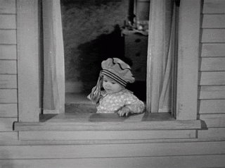
Kostar det?
Ja. 2800 euro, plus ca 400 dollar för ansökningen, resorna samt obl. Försäkring från ISEP (ca 400 dollar för en termin), ev språktest (200 euro), visum, studiematerial och andra personliga utgifter.
MEN?
- Du betalar inget för varken mat eller boende när du är på utbyte.

Slide 5
Välj 4-10 universitet från varje kategori av universitet. De är klassade enligt chans att få plats; Chance of placement (Excellent, Very good, Good, Fair, Limited, Very limited, Most competitive chance of placement). Se vilka universitet du kan läsa ditt ämne på via isepstudyabroad.org
Sätt det alternativet som är minst chans till först – och du kan endast sätta ett most competitive alternativ med (och det ska vara först).

Slide 6
Sök kurser via länkarna till de olika universiteten
I sökstadiet ska du endast lista vilka ämnesområden per universitet du är intresserad av att studera; först när du blir placerad ska du lista enskilda kurser.

Slide 7
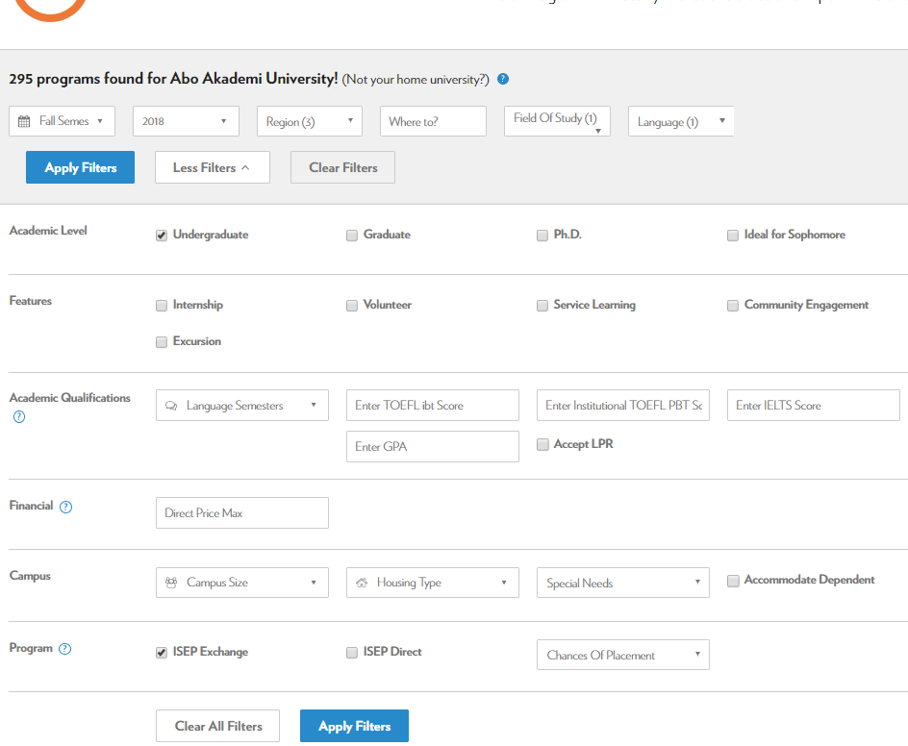
Om du klickar i ”Accept LPR” så får du fram dem som godkänner CSK:s intygande.
Välj ISEP Exchange- inte ISEP Direct.
(då måste du betala full terminsavgift.)

Slide 8


Slide 9
ISEP? JA!
Stöd och hjälp?
Skapa ett konto på isepstudyabroad.com, kolla på alternativ och lägg dem som favoriter. Om du väljer att söka, kan du överföra favoriterna till din ansökan. När du skapar ansökan, så går vi in och ger dej tillstånd att börja ansökan.
Icca Krook (icca.krook@abo.fi) i Åbo, och för Nordamerika (oberoende ort).
Katie Mills (katie.mills@abo.fi i Vasa, och för Afrika, Asien och Ocenien (oberoende ort).
Kontakta oss i god tid, gärna senast i december, så hjälper vi dej!

